Slide 1


Slide 2
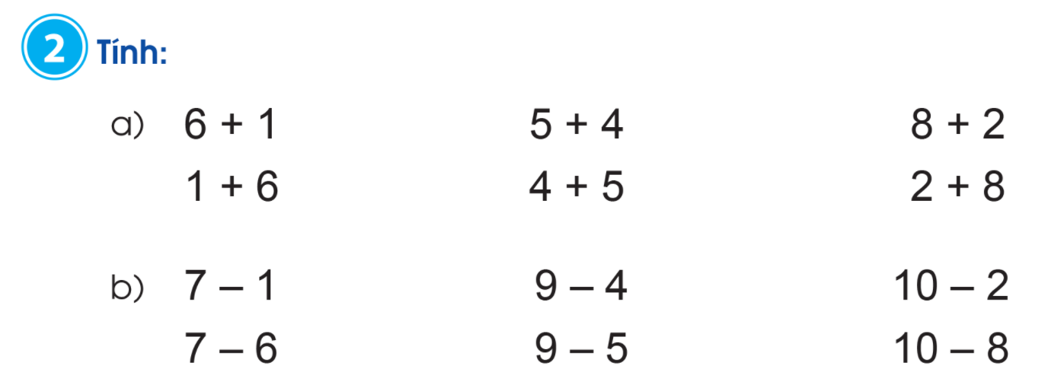
= 7
= 9
= 10
= 7
= 9
= 10
= 6
= 5
= 8
= 1
= 4
= 2

Slide 3
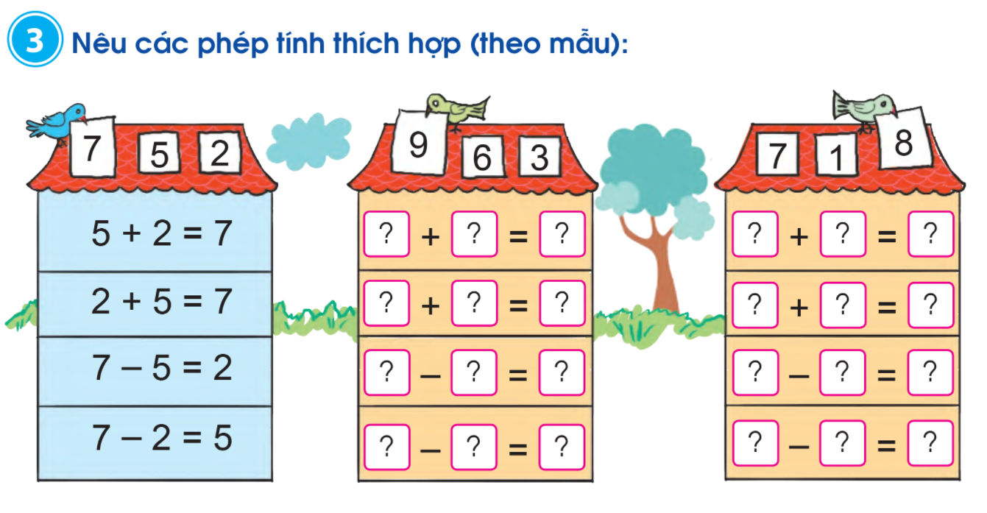
6 3 9
7 1 8
3 6 9
1 7 8
9 3 6
8 7 1
9 6 3
8 1 7

Slide 4
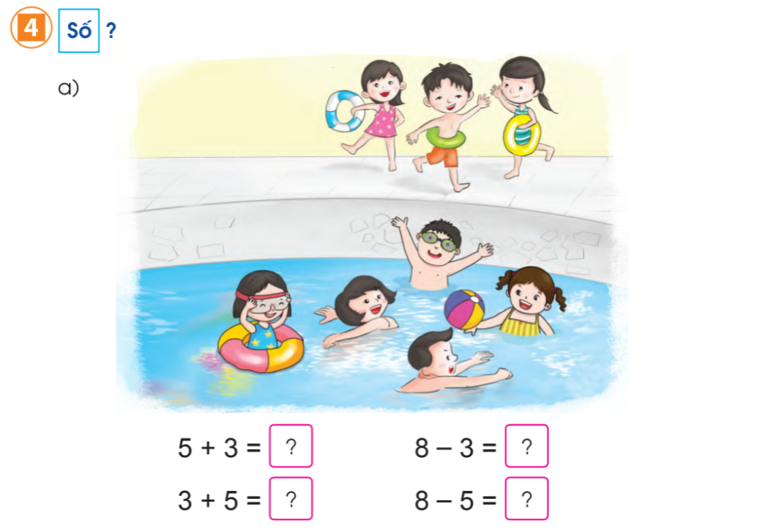
8
5
8
3

Slide 5
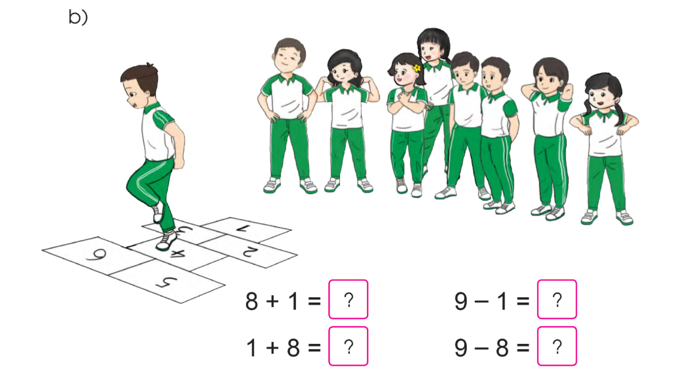
9
8
9
1

